Slide 1


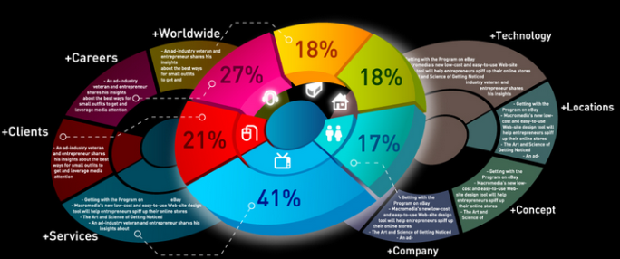
基于企业理财的
工程经济学
彭宏韬 PMP ®

Slide 2


何为经济？
《宋史·王安石传论》：
“朱熹尝论安石文章节行高一世，而尤以道德经济为己任。”
《红楼梦》第三十二回：“也该常会会这些为官作宦的，谈讲谈讲那些仕途经济，也好将来应酬事务。”

Slide 3
何为经济？
经济学中的“经济”是个外来语！
英语中的 Economy来自古希腊语的 Oikonoma，最初意义是“家政管理”，并由此引申为“节约”。 同时可进一步引申为：
物质资料的生产与再生产过程，如：
经济活动，经济增长
占主导地位的社会生产关系，如：
市场经济，经济制度

Slide 4
经济学基本知识
微观经济学
考察对象：单个经济单位（厂商、消费者）
主要研究内容：价格理论；消费者行为理论；生产理论；厂商均衡理论；分配理论
例如：
生产者如何分配资源以获取最大利润
消费者分配收入以获取最大效用
厂商如何决定产量、投入生产要素的数量、成本和利润
商品的效用、供给量、需求量、价格如何决定

Slide 5
经济学基本知识
宏观经济学
考察对象：整个国民经济活动
主要研究内容
经济活动中有关经济总量的决定与变化
例如：
国民收入与总就业量
社会消费、储蓄与投资数量与比例
货币流通量与流通速度
价格总水平与利息率
经济波动 经济增长

Slide 6
现代经济学研究什么？
生产什么？
确定生产的种类与数量
如何生产？
合理分配资源
为谁生产？
合理分配生产成果

Slide 7
经济学研究的基本假定
资源
稀缺
资源合
理分配
资源配置效果评价
正确投
资决策
资源具有稀缺性
资源条件既定情况下的投资决策：
对各种目标进行权衡选择
为实现既定目标选择方案

Slide 8
何为工程？
土木建筑或其他生产、制造部门用比较大而复杂的设备来进行的工作，如土木工程、机械工程、化学工程、采矿工程、水利工程等。
泛指某项需要投入巨大人力和物力的工作：菜篮子～（指解决城镇蔬菜、副食供应问题的规划和措施）。
工程项目，是指具有独立存在意义的一个完整工程，是指投资建设领域中的项目，即为某种特定目的而进行投资建设并含有一定建筑或建筑安装工程的项目。

Slide 9
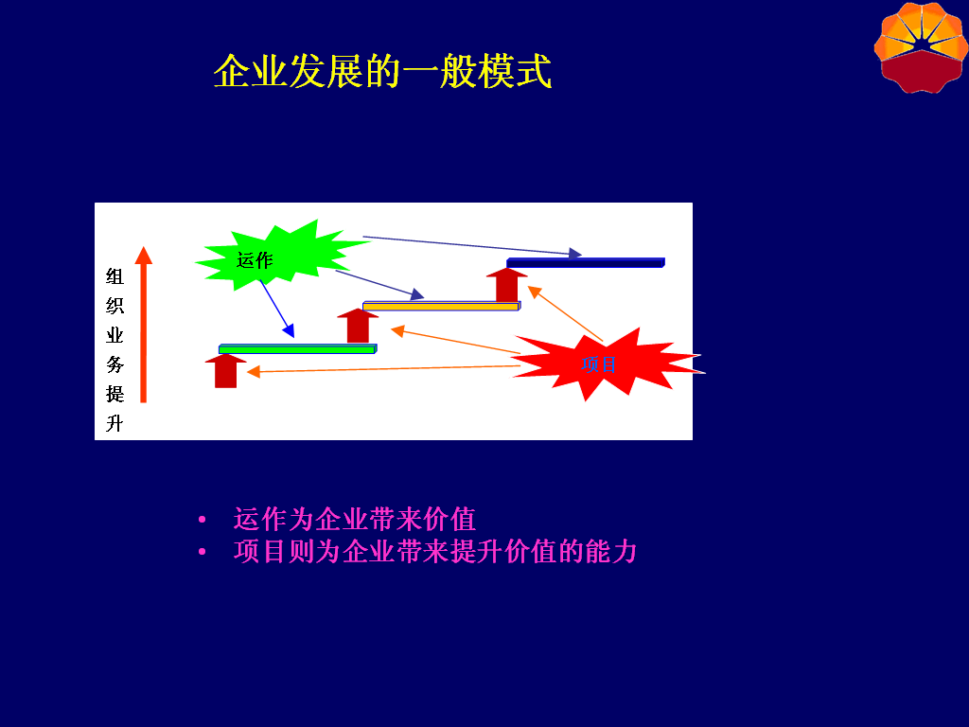
战略、运营和项目管理的关系
战略管理
选择做哪些项目
支持战略目标的实现
运营管理
项目管理
支持
Notes:
战略：做正确的事
执行：正确的做事
彼得.德鲁克：世界上最没有效率的工作就是以最高的效率做那些没有用的事情

Slide 10
工程经济学是什么？
Engineering Economy
工程经济学:
工程 + 经济
工程：工程技术方案
经济：经济效果（包括成本和效益）
是研究各种工程技术方案的经济效果的一门科学。

Slide 11
将学习什么内容？
企业的目标是什么？
股东价值最大化，投资决策的重要性（第1章）
投资决策的财务分析的基础是什么？
三大报表，资金的等值计算（第2-5章）
股东价值最大化，价值的衡量标准是什么？
经济增加值，市场增加值，净现值最大化（第6章）
工程项目决策中财务分析的基本内容是什么？
经济现金流量识别、折现率测算、决策指标选用、风险分析、项目方案优先。 （第7-13章）

Slide 12
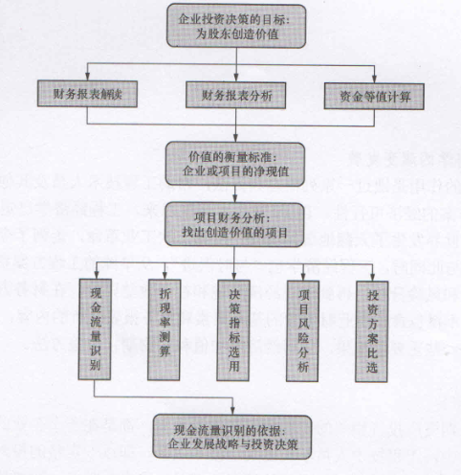
将学习什么内容？

Slide 13
第1章 企业投资决策的目标

Slide 14
一、企业需要做哪些财务管理决策
从财务角度讲，企业只做三类活动：
营业活动、投资活动、筹资活动。
相关的三类管理决策：
经营决策、投资决策、筹资决策。

Slide 15
投资的构成及形成的资产
资 金 来 源
项目资本金
资本溢价
资本金
投 资 的 构 成
建 设 投 资
固定资产投资
汇兑损益
建设期长期利息
形 成 的 资 产
固定资产
无形资产投资
无形资产
其他资产投资
其他资产
项目债务资金
长期债务
短期债务
流动资产
（流动资金+
流动负债）
预备费用
流动资金投资

Slide 16
企业资产负债表-投资决策
企业资产总价值：
投资者拥有的总价值：
流动负债
短期借款
应付账款
流动资产
现金
存货…
长期负债
长期借款
应付债券
长期资产
有形
无形
企业应该投资于什么样的长期资产？
长期投资决策
战略性投资决策
股东权益
投入资本
留存收益

Slide 17
企业资产负债表-筹资决策
企业资产总价值：
投资者拥有的总价值：
流动负债
短期借款
应付账款
流动资产
现金
存货…
企业如何筹集资本支出所需的资金？
长期负债
长期借款
应付债券
长期资产
有形
无形
股东权益
投入资本
留存收益

Slide 18
企业资产负债表-经营决策
企业资产总价值：
投资者拥有的总价值：
流动负债
短期借款
应付账款
流动资产
现金
存货…
净 营运 资本
长期负债
长期借款
应付债券
企业需要多少短期现金流量以支付企业账单?
长期资产
有形
无形
股东权益
投入资本
留存收益

Slide 19
二、企业财务管理决策的目标
1、企业的目标 ：使企业的价值或财富最大化（不仅是利润最大化或每股收益最大化）
2、企业的价值 ：企业全部资产的市场价值或变现价值。
3、为谁创造价值：为股东创造价值。
4、委托代理：代理成本，管理者不努力实现股东价值最大化以及监管经理行为的成本。
5、对股东中心说的挑战：社会责任，人的价值，经济利润最大化的目标 原则仍将是企业财务管理决策目标。
6、利益相关者 ：股东是最后得到企业收入的人。

Slide 20
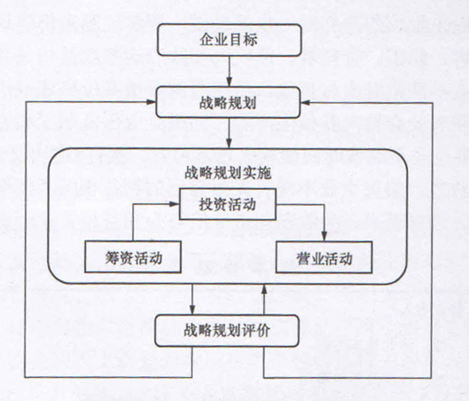
三、企业目标与发展战略

Slide 21

四、什么管理决策最重要
战略层面：正确的投资决策能够源源不断为企业创造价值，使企业获得持续发展（海尔），企业失败，十之八九是由于投资决策失误而迷失了方向走向衰亡（巨人）。
战术层面：筹资决策服务于投资决策，经营决策是投资决策的结果。
投资决策解决的是企业的路线和方向问题，所以最重要！

Slide 22
五、企业投资活动与投资项目
企业战略目标能否实现，在很大程度上取决于能否正确选择并实施自己的项目。
所谓投资项目，主要是指企业 在一定的时间期限内利用自己可获得的人、财物资源，旨在通过长期资产的形成来创造价值的活动。

Slide 23
六、工程经济学与企业财务学
本书从企业理财或财务学的角度讲解工程经济学。
工程经济学研究的问题是系统评价针对工程问题所提出的解决方案经济效益。
本书工程经济学定义：依照经济学和财务学原理，采用各种技术方法，分析研究工程方案的财务可行性。
财务学从理论角度剖析原理，工程经济学偏重于实际应用。
为什么从财务角度理解：工程有物质性和经济性。工程项目决策分析的重点，传统上是优化分析，如今应是企业生存战略决策分析。

Slide 24
第2章 财务报表分析（上）

Slide 25
一、企业的财务报表及其分析
财务报表的分析使用者
投资者，债权人，管理者，政府相关机构，职工与公众。
财务报表分析的目的和内容
目的：了解企业的经营特点和财务状况，分析评价企业的经营管理效率和效益，预测企业未来的发展和判断企业管理能力，以便为企业的利益相关者制定决策提供依据。
五项内容：盈利能力分析、短期偿债能力分析、长期偿债能力分析、资产使用效率分析、现金流量分析。(P15)

Slide 26
财务报表分析的基本方法
比较分析法
绝对数比较可以确定变动的金额，相对数比较可以说明变动的程度。
比较的基准值，数据的一致性。（P16）
比率分析法
财务比率：两个财务数据相比的取值。是相对数。能提供更加有用的信息，是最为普遍的分析方法。重在解释。
百分比分析法
用百分率表示同一时间单位内各项财务数据的内部结构，即个体占总体百分比的分析方法。

Slide 27
财务报表分析的一般程序
确定分析目的
五种分析中选择或综合。
收集相关资料
三大报表及其附表，及相关内外部信息。
选择适当分析方法
三种方法选择或综合。
找出企业财务 管理中存在的问题
五种分析中的问题，找出根源。
提出解决或改进方案
分析的最终目的是为企业各利益相关者的决策提供依据。

Slide 28
二、资产负债表
定义：反映企业某一特定时点财务状况的财务报表。
存量表或静态表，任何时候都可以有一张资产负债表。
基本会计恒等式：资产 = 负债 + 股东权益
基本内容
流动资产、非流动资产或长期资产、流动负债，长期负债以及股东权益。
P19 - P20

Slide 29
偿债能力分析
短期偿债能力
流动比率：存货和应收账款的流动性较弱，一般应大于2.
速动比率：酸性试验，流动资产中减去存货和待摊费用。一般应大于等于1.
现金比率：现金及现金等价物（有价证券）与流动负债之比，当存货和应收账款变现都有问题时，成为衡量企业短期偿债能力的合适指标。

Slide 30
偿债能力分析
长期偿债能力
偿还长期债务的能力，与企业的盈利能力和资金结构相关
资产负债率：衡量企业财务风险的重要指标。
负债可以为企业带来减税效益，过高的负债会增加财务拮据成本和代理成本。
当借款利率高于总资产收益率时，股东希望负债越低越好，反之希望负债率越高越好，关键在准确预测企业未来的投资收益率。

Slide 31
偿债能力分析
权益乘数
表示资产总额是股东权益的多少倍。
权益乘数越高，投资者投入企业的资金在总资产中的比例就越低，企业的财务风险越高。

Slide 32
三、损益表
利润表或收益表，反映企业在一定会计期间经营成果的财务报表，显示收入与费用相抵后利润或亏损。
流量表，动态表。
基于基本会计恒等式：
资产 = 负债 + 股东权益 +利润
利润 = 收入 - 成本费用
基本内容
收入、成本、费用、税费、利润、利润分配。
P24

Slide 33
直接成本
毛利
销售收入
综合费用
息税前利润
折 旧
税前利润
利 息
所得税
净利润

Slide 34
损益表/资产负债表与盈利能力分析
当利润近似等于现金流量时，利润最大化就近似等于价值最大化这一企业管理决策的目标。
销售毛利率（生产效率）
销售毛利：销售收入减销售成本之差。（不计税金附加）
销售净利率（生产效率）
净利润 = 利润总额 - 所得税

Slide 35
损益表/资产负债表与盈利能力分析
总资产收益率（ROA）
又称总资产利润率或投资收益率（ROI）。
一定时期内净利润与总资产平均值的比率。（盈利能力）
净资产收益率（ROE）
反映企业投资者（所有者）的投资收益率。

Slide 36
损益表/资产负债表与资产使用效率分析
使用效率：企业使用资产创造收入的速度，或企业所使用资产的周转速度 。直接影响企业的偿债能力和盈利能力。
总资产周转率
固定资产周转率

Slide 37
损益表/资产负债表与资产使用效率分析
流动资产周转率
应收账款周转率（变现速度）
分子应为一年的应收账款总额，由于各个企业公开的财务信息资料很少标明赊销收入金额，可以用主营业务收入净额代替赊销收入净额。

Slide 38
损益表/资产负债表与资产使用效率分析
存货周转率（存货1年周转次数，分子是成本）
应付账款周转率
低好，可更多占用供应商货款，应付账款周转期较长，缩短企业的营业周期，减少资金占压减少流动资金投资。

Slide 39
损益表/资产负债表与偿债能力分析
利息保障倍数(税前，息税前，财务费用)
又称利息备付率或已获利息倍数。
付息资金是否充足，应大于1。
净流动资金与长期负债比率
营运资金＞０，以长期负债和投资人权益的一定份额为资金来源；＝０，流动资产上的资金都是流动负债融资；如＜０，流动负债融资，由流动资产和长期资产共同占用

Slide 40
四、现金流量表
反映企业在一定会计期间现金增减变动情况的报表。
基于基本会计恒等式：
现金+非现金资产 = 负债 + 股东权益
基本内容
营业活动现金，投资活动现金，筹资活动现金。
P30

Slide 41
现金流量表与现金流量分析
企业可以一时没利润，绝不可一时没现金。
分析的重点：营业活动现金流量。
营业活动净现金比率
衡量短期偿债能力。
债务保障比率
衡量长期偿债能力。

Slide 42
现金流量表与现金流量分析
净利润现金保障比率
用来评价企业的净利润在多大程度上可以兑现，反映企业盈利的质量。

Slide 43
五、财务报表之间的关系与综合分析
关系：资产负债表是静态表，期初与期末有差异。差异的原因可由当年的现金流量表和损益表解释。P33。
综合分析：各种比率综合在一起，全面、系统分析财务状况。
杜邦分析法基本原理：将净资产收益率作为综合反映企业财务状况的首要指标。层层分解，深入分析财务状况经营业绩好坏及根源。
两个指标：总资产盈利能力和资金结构。
总资产收益率和权益乘数。

Slide 44
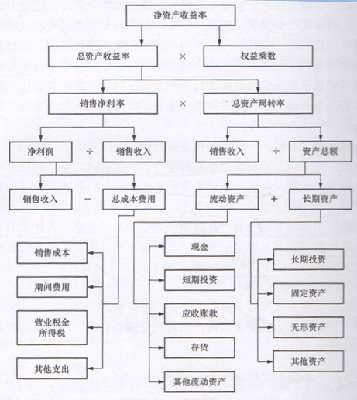
杜邦分析法

Slide 45
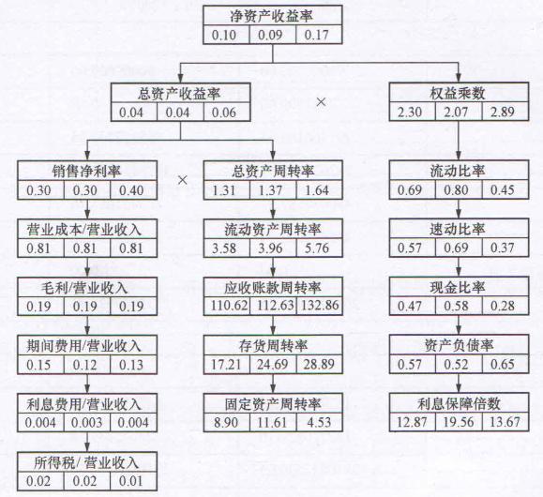
杜邦分析法

Slide 46
杜邦分析体系的不足
以净资产收益率为第一指标，是基于账面利润而非现金流量 ，与企业价值最大化的目标相违背。
不区分付息债务与不付息债务，如应付预收等流动负债，对某些分析结果产生不利影响 。
偏重于盈利能力分析，对偿债能力不是十分敏感。

Slide 47
第3章 财务报表分析（下）

Slide 48
一、管理资产负债表
从管理者的角度分析盈利能力和短期偿债能力。
与标准资产负债表的最大区别：经营负债的处理。
不付利息的经营负债作为减项从右边移到左边，与经营资产相抵，体现流动资金中的净投资额。
净投资额：现金，现金等价物、流动资金，长期资产。
内容：P41 。
营业周期=存货周转期+应收账款周转期
现金周转期=存货周转期+应收账款周转期-应付账款周转期
用途：净资产收益率可能不变，总资产收益率会更高。更准确反映总资金量和管理流动资金的效率，更有效揭示短期偿债能力，可用于企业的价值评估、业绩考核和财务管理。

Slide 49
二、盈利能力分析
企业盈利能力的基本关系式：
净资产收益率=投入资金收益率*财务杠杆乘数*税负比率
盈利能力的5个因素：营业利润率、投入资金周转率、财务结构比率、财务费用比率，税负比率。P46

Slide 50
三、短期偿债能力分析
传统评价指标的缺陷
融资配比原则
短期偿债能力评价指标
P50。

Slide 51
谢谢啊！

